Slide 1
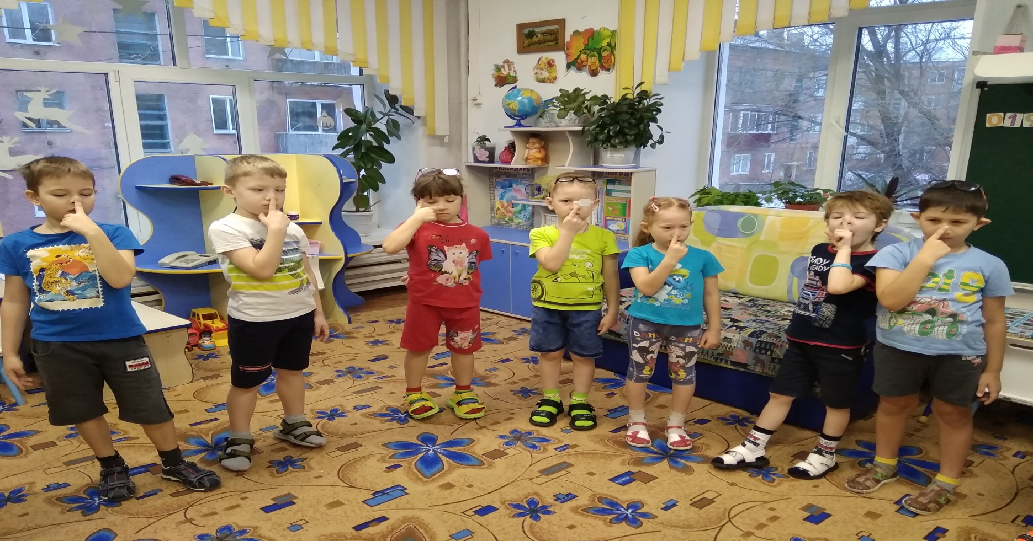
Гимнастика для глаз

Slide 2
Цель: профилактика нарушений зрения, формирование у детей дошкольного возраста представлений о необходимости заботы о своем здоровье, о важности зрения, как составной части сохранения и укрепления здоровья детей.

Slide 3
Задачи:
снятие напряжения;
предупреждения утомления;
тренировка и укрепление глазных мышц;
укрепление глазного аппарата.
улучшения циркуляции крови и внутриглазной жидкости глаз
улучшения аккомодации (это способность глаза человека к хорошему качеству зрения на разных расстояниях).

Slide 4
Формы зрительной гимнастики:
• использование зрительных ориентиров (индивидуальные, потолочные,
настенные);
• опора на схему и зрительные метки;
• гимнастика по словесной инструкции, со стихотворениями;
• электронная гимнастика.

Slide 5
Потолочные зрительные ориентиры

Slide 6
Потолочные зрительные ориентиры

Slide 7
Настенные зрительные ориентиры

Slide 10
Метка на стекле
Ребенку предлагаем рассмотреть круг, наклеенный на стекле, затем перевести взгляд на самую удаленную точку за стеклом и рассказать, что он там видит. Очки не снимать.

Slide 11
Использование специальных полей

Slide 14
Общие рекомендации:
Планировать для разучивания и выполнения 2 комплекса на месяц.
При планировании рекомендуется учитывать принцип усложнения.
Гимнастику можно включать в занятия и режимные моменты.
Для гимнастики можно использовать мелкие предметы, изображения.
Упражнения хорошо проводить под музыкальное сопровождение.

Slide 15
Условия проведения зрительной гимнастики
1 Фиксированное положение головы (дети стоят, стараясь не поворачивать головы), это необходимо для того, чтобы заставить работать глазодвигательные мышцы, если это условие не соблюдается, то работают мышцы шеи, но не глаз.
2 Длительность проведения зрительной гимнастики – 2-3 минут в младшей и средней группе, 4-5 минут в старших группах. Упражнения рекомендуется проводить дважды в день со всеми детьми или индивидуально.
3 Выбор зрительных упражнений для занятий определяется характером и объёмом интеллектуального напряжения, объёмом двигательной активности, интенсивности зрительной работы, а так же видом занятия.

Slide 16
Правила проведения зрительной гимнастики.
- всегда снимать очки
- сидеть (стоять) прямо, не напрягаться расслабить плечи и опустить их
- следить за дыханием оно должно быть глубоким и равномерным
- сосредоточить все внимание на глазах
- после выполнения упражнения хорошо потянуться, от души зевнуть и часто
поморгать.

Slide 17
Рекомендация родителям

Slide 18
Благодарим за внимание!

